Slide 1
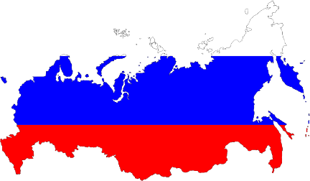
Муниципальное дошкольное образовательное автономное учреждение «Детский сад № 106 «Анютины глазки» комбинированного вида» г. Орска
Интерактивная игра
«Россия – Родина моя!»
Подготовила старший воспитатель ВКК Маркова Юлия Георгиевна

Slide 2


Мы живем в стране с красивым названием Россия. А как называются жители нашей страны?
Русичи
Россияне
Славяне

Slide 3


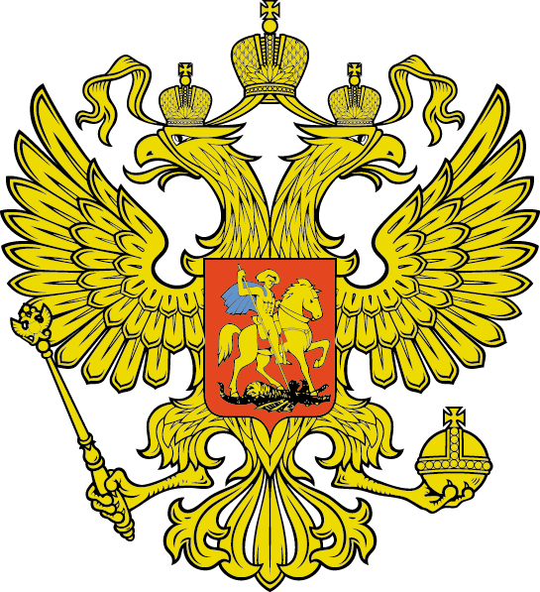

Найдите герб Российской Федерации
1
2
3
4

Slide 4
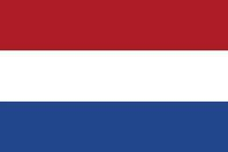
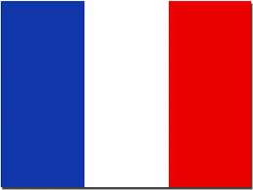

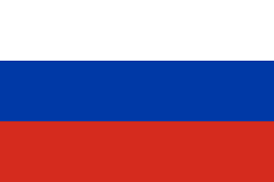
Найдите флаг Российской Федерации
1
2
3
4

Slide 5
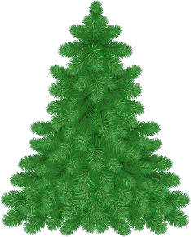
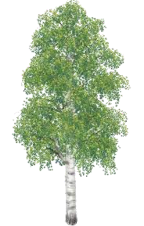
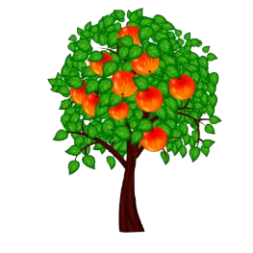
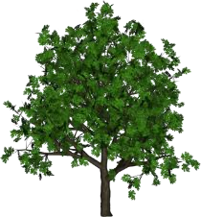
Какое дерево принято считать символом России?
1
2
3
4

Slide 6




Найдите флаг города Орска?
1
2
3
4

Slide 7

Найдите герб Орска ?
1
2
3
4

Slide 8
Как называются жители города Орска?
Орскачи
Орскояне
Орчане

Slide 9

Отлично!
Молодцы!

